Slide 1
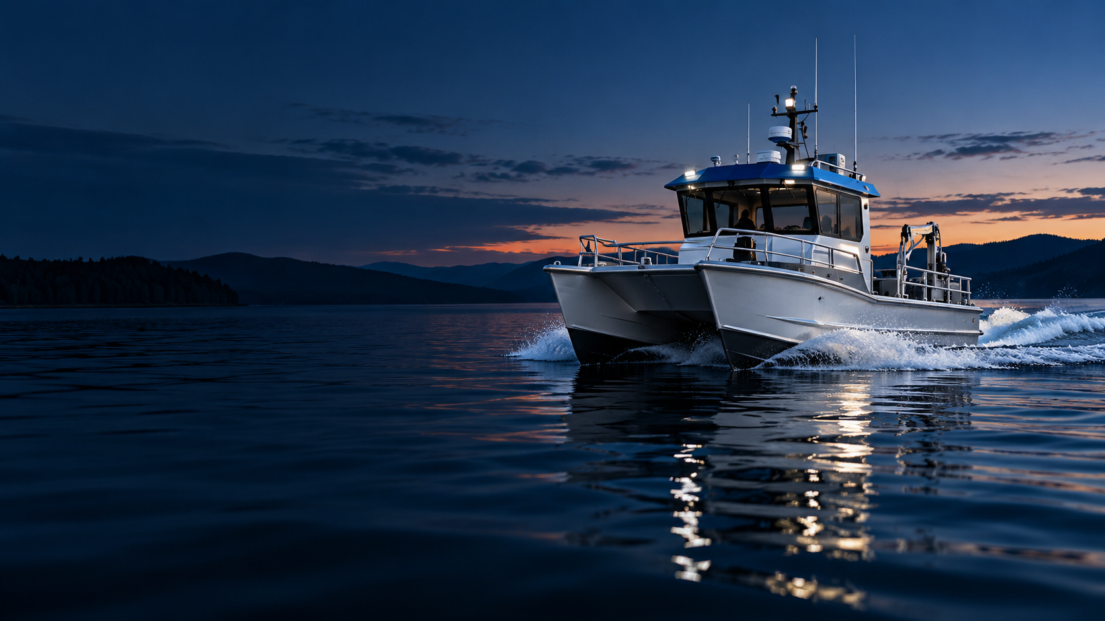
MARINE TECHNOLOGY / TECHNICAL REVIEW
K-water
선박 표준화
5종 표준선박의 친환경 전환
주요제원 유지 · 운항여건 반영 · 추진체계 최적화
K-WATER / 5 VESSEL TYPES
01
CONCEPT VISUAL / AI 생성 이미지
Notes:
PDF 12–14페이지 전체 재구성. 원문 표의 공란은 임의로 보완하지 않음. 표지: AI 생성 컨셉 이미지. 실제 K-water 선박 사진 또는 검증된 설계를 나타내지 않음.

Slide 2
K-WATER / MARINE STANDARDIZATION
주요제원을 유지하고, 요구성능을 재정립한다
5
기존 표준선박의 주요제원을 최대한 유지
사업장별 실제 운항여건을 반영
친환경 추진 적용을 위한 요구성능 재정립
표준선박 유형
K-WATER / 5 VESSEL TYPES
02
Notes:
원문 12페이지 검토 방향

Slide 3
K-WATER / MARINE STANDARDIZATION
5종 표준선박의 주요제원
구분
관리선 A
관리선 B
순시선 A
순시선 B
작업선
총톤수 [톤]
19
9.77
5.13
2.98
3.71
전장 [m]
17.00
14.15
10.04
7.99
9.1
형폭 [m]
6.30
3.30
2.80
2.30
3.00
형심 [m]
1.50
1.00
0.80
0.70
0.70
흘수 [m]
0.80
0.70
0.55
0.50
0.45
승선인원 [인]
13
13
9
7
6
공통 선체재질 / AL alloy
K-WATER / 5 VESSEL TYPES
03
Notes:
원문 12페이지: 총톤수, 전장, 형폭, 형심, 흘수, 승선인원 전체 값

Slide 4
K-WATER / MARINE STANDARDIZATION
기존 추진체계와 운항성능
구분
관리선 A
관리선 B
순시선 A
순시선 B
작업선
주기관 형식
선내기(디젤)
선내기(디젤)
선외기(가솔린)
선외기(가솔린)
선외기(가솔린)
주기관 출력
700마력 × 2기
440마력 × 2기
200마력 × 2기
200마력 × 1기
200마력 × 1기
추진기 형식
워터제트 × 2기
스턴드라이브 × 2기
–
–
–
최대선속 [kts]
25
25
30
30
20
운항선속 [kts]
20
20
25
25
15
항속거리
150km (80NM)
150km (80NM)
185km (100NM)
185km (100NM)
55km (30NM)
K-WATER / 5 VESSEL TYPES
04
Notes:
원문 12페이지: 주기관 형식·출력, 추진기 형식, 최대·운항선속, 항속거리 전체 값

Slide 5
K-WATER / MARINE STANDARDIZATION
운항여건이 추진방식 선정의 기준이다
운항조건
충전 인프라
항속거리
운항시간
운항속력
운항빈도
충전시설
사업장별 운항여건 재검토
K-WATER / 5 VESSEL TYPES
05
Notes:
원문 13페이지 사업장별 운항여건 재검토

Slide 6
K-WATER / MARINE STANDARDIZATION
전기추진 적용조건을 최적화한다
20–30
55–185
kts / 기존 요구 선속
km / 기존 요구 항속거리
선속 최적화 ↓ / 항속거리 최적화 ↓
K-WATER / 5 VESSEL TYPES
06
Notes:
원문 13페이지 요구성능 재정립: 기존 선속 20–30 kts, 항속거리 55–185 km. 선속·항속거리 최적화(↓).

Slide 7
K-WATER / MARINE STANDARDIZATION
운항 에너지에서 배터리 사양까지 산정한다
01
추진출력 산정
04
배터리 용량 산정
02
추진전동기 용량
05
충전시간 산정
03
운항 에너지 소요량 계산
06
배터리 중량 및 체적 검토
K-WATER / 5 VESSEL TYPES
07
Notes:
원문 13페이지 전기추진 시스템 사양 검토 6개 항목 전체

Slide 8
K-WATER / MARINE STANDARDIZATION
현 제원 내 전기추진 적용성을 평가한다
01
배터리 탑재공간
02
전기추진 선박기준 검토
03
중량 및 복원성 검토
04
일반배치 검토
K-WATER / 5 VESSEL TYPES
08
Notes:
원문 13페이지 선종별 현 제원 내 적용성 평가 4개 항목 전체

Slide 9
K-WATER / MARINE STANDARDIZATION
전기추진을 우선 검토한다
01
02
03
04
운항여건
확인 및 검토
→
요구성능
재정립
→
전기추진 시스템
사양 검토
→
현재 표준선박
제원 내 적용성 검토
적용가능
적용불가능
전기 추진방식
주요제원·요구성능 최적화 → 재검토
최적화 후에도 불가능 → 하이브리드 추진방식
K-WATER / 5 VESSEL TYPES
09
Notes:
원문 13페이지 선정 흐름도 전체. 적용불가능 시 주요제원·요구성능 최적화 후 요구성능 재정립으로 회귀. 최적화 후에도 불가능하면 하이브리드 검토.

Slide 10
K-WATER / MARINE STANDARDIZATION
친환경 표준규격도 주요제원을 최대한 유지한다
구분
관리선 A
관리선 B
순시선 A
순시선 B
작업선
총톤수 [톤]
19
9.77
5.13
2.98
3.71
전장 [m]
17.00
14.15
10.04
7.99
9.1
형폭 [m]
6.30
3.30
2.80
2.30
3.00
형심 [m]
1.50
1.00
0.80
0.70
0.70
흘수 [m]
0.80
0.70
0.55
0.50
0.45
승선인원 [인]
13
13
9
7
6
선체재질 / 알루미늄 합금 (AL alloy)
K-WATER / 5 VESSEL TYPES
10
Notes:
원문 14페이지 상단 주요제원 전체

Slide 11
K-WATER / MARINE STANDARDIZATION
선종별 친환경 추진방식
관리선 A
관리선 B
순시선 A
순시선 B
작업선
전기추진
하이브리드
추진
하이브리드
추진
전기추진
전기추진
추진성능·시스템 사양은 운항여건과 추진체계를 고려해 최적화
원문 공란: 주기관 출력 / 추진기 형식 / 최대선속 / 운항선속 / 항속거리
K-WATER / 5 VESSEL TYPES
11
Notes:
원문 14페이지 주기관 형식. 표의 주기관 출력·추진기 형식·최대선속·운항선속·항속거리는 모두 공란.

Slide 12
K-WATER / MARINE STANDARDIZATION
표준규격 도출의 검토 범위
운항여건 및 요구성능
사업장별 운항거리·운항시간·운항속력 등 기존 조사자료 활용
선종별 요구성능 검토
주요제원 및 요구성능 적정성
기존 표준선박 전장·형폭·형심 등 검토
선속·항속거리·승선인원 등 적정성 검토
전기추진 시스템 사양
선종별 요구성능을 충족하는 추진전동기·배터리 용량·추진기 검토
최적화 및 추진방식 결정
배터리 탑재공간·중량·요구성능을 고려한 주요제원 최적화
전기추진 적용성 검토 / 적용 곤란 시 하이브리드 추진방식 검토
K-WATER / 5 VESSEL TYPES
12
Notes:
원문 14페이지 하단 검토 항목 4개 전체

Slide 13
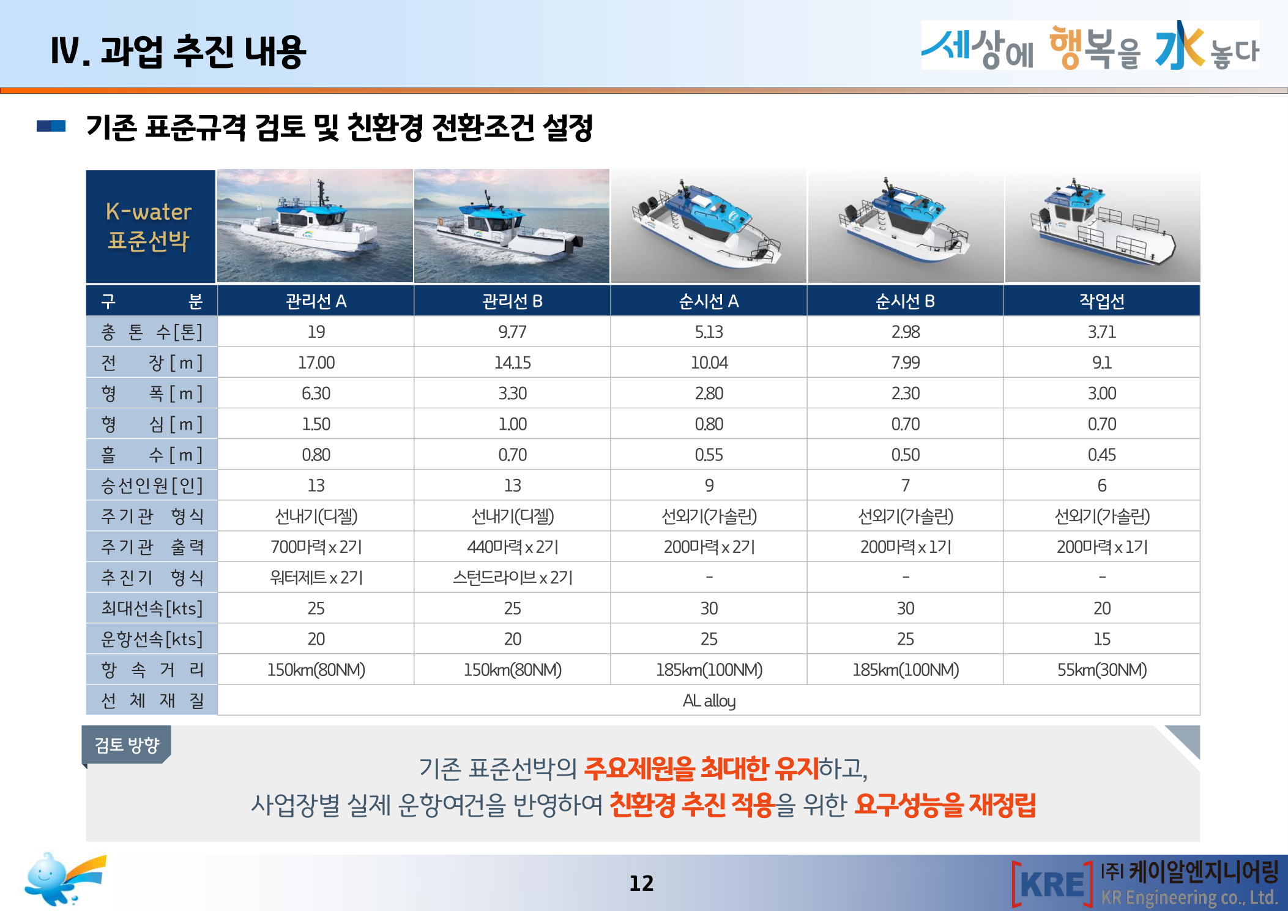
APPENDIX / SOURCE DOCUMENT
원문 보존 / 12
K-WATER / 5 VESSEL TYPES
13
Notes:
PDF 1페이지 전체 원본. 모든 문구·사진·표·도식·로고·페이지번호 포함.

Slide 14
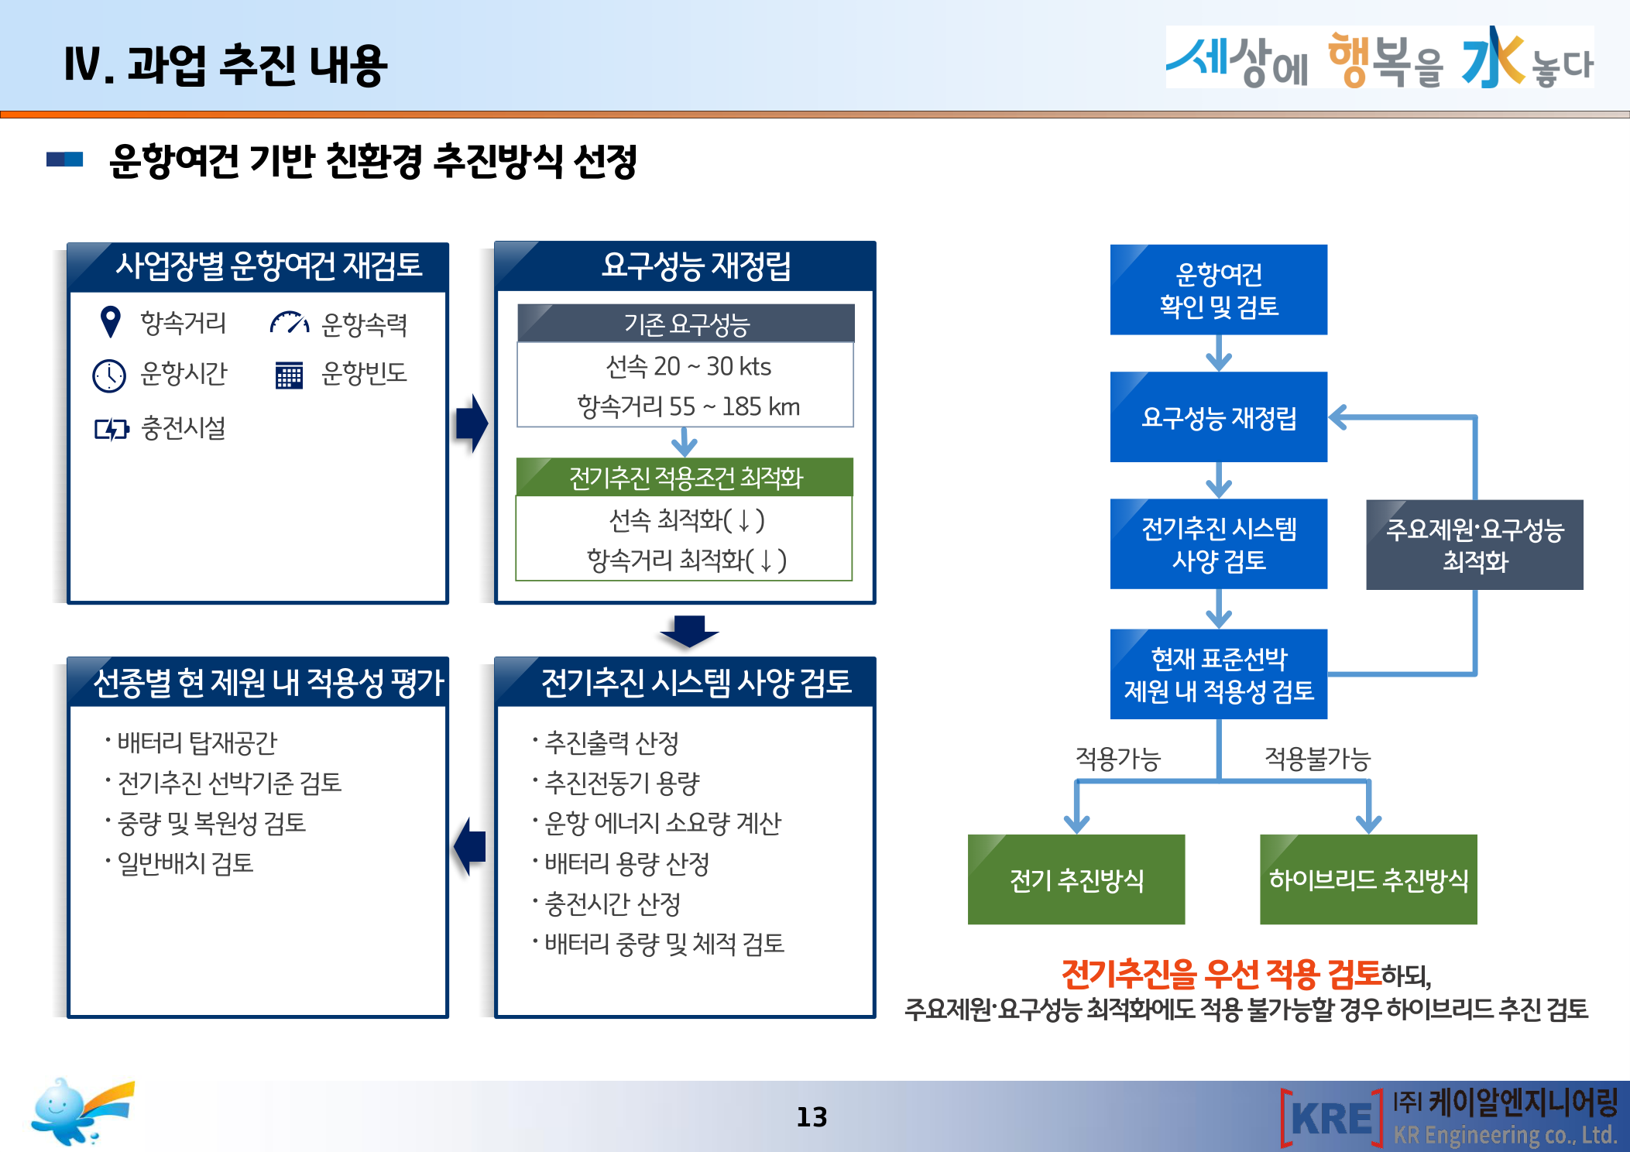
APPENDIX / SOURCE DOCUMENT
원문 보존 / 13
K-WATER / 5 VESSEL TYPES
14
Notes:
PDF 2페이지 전체 원본. 모든 문구·사진·표·도식·로고·페이지번호 포함.

Slide 15
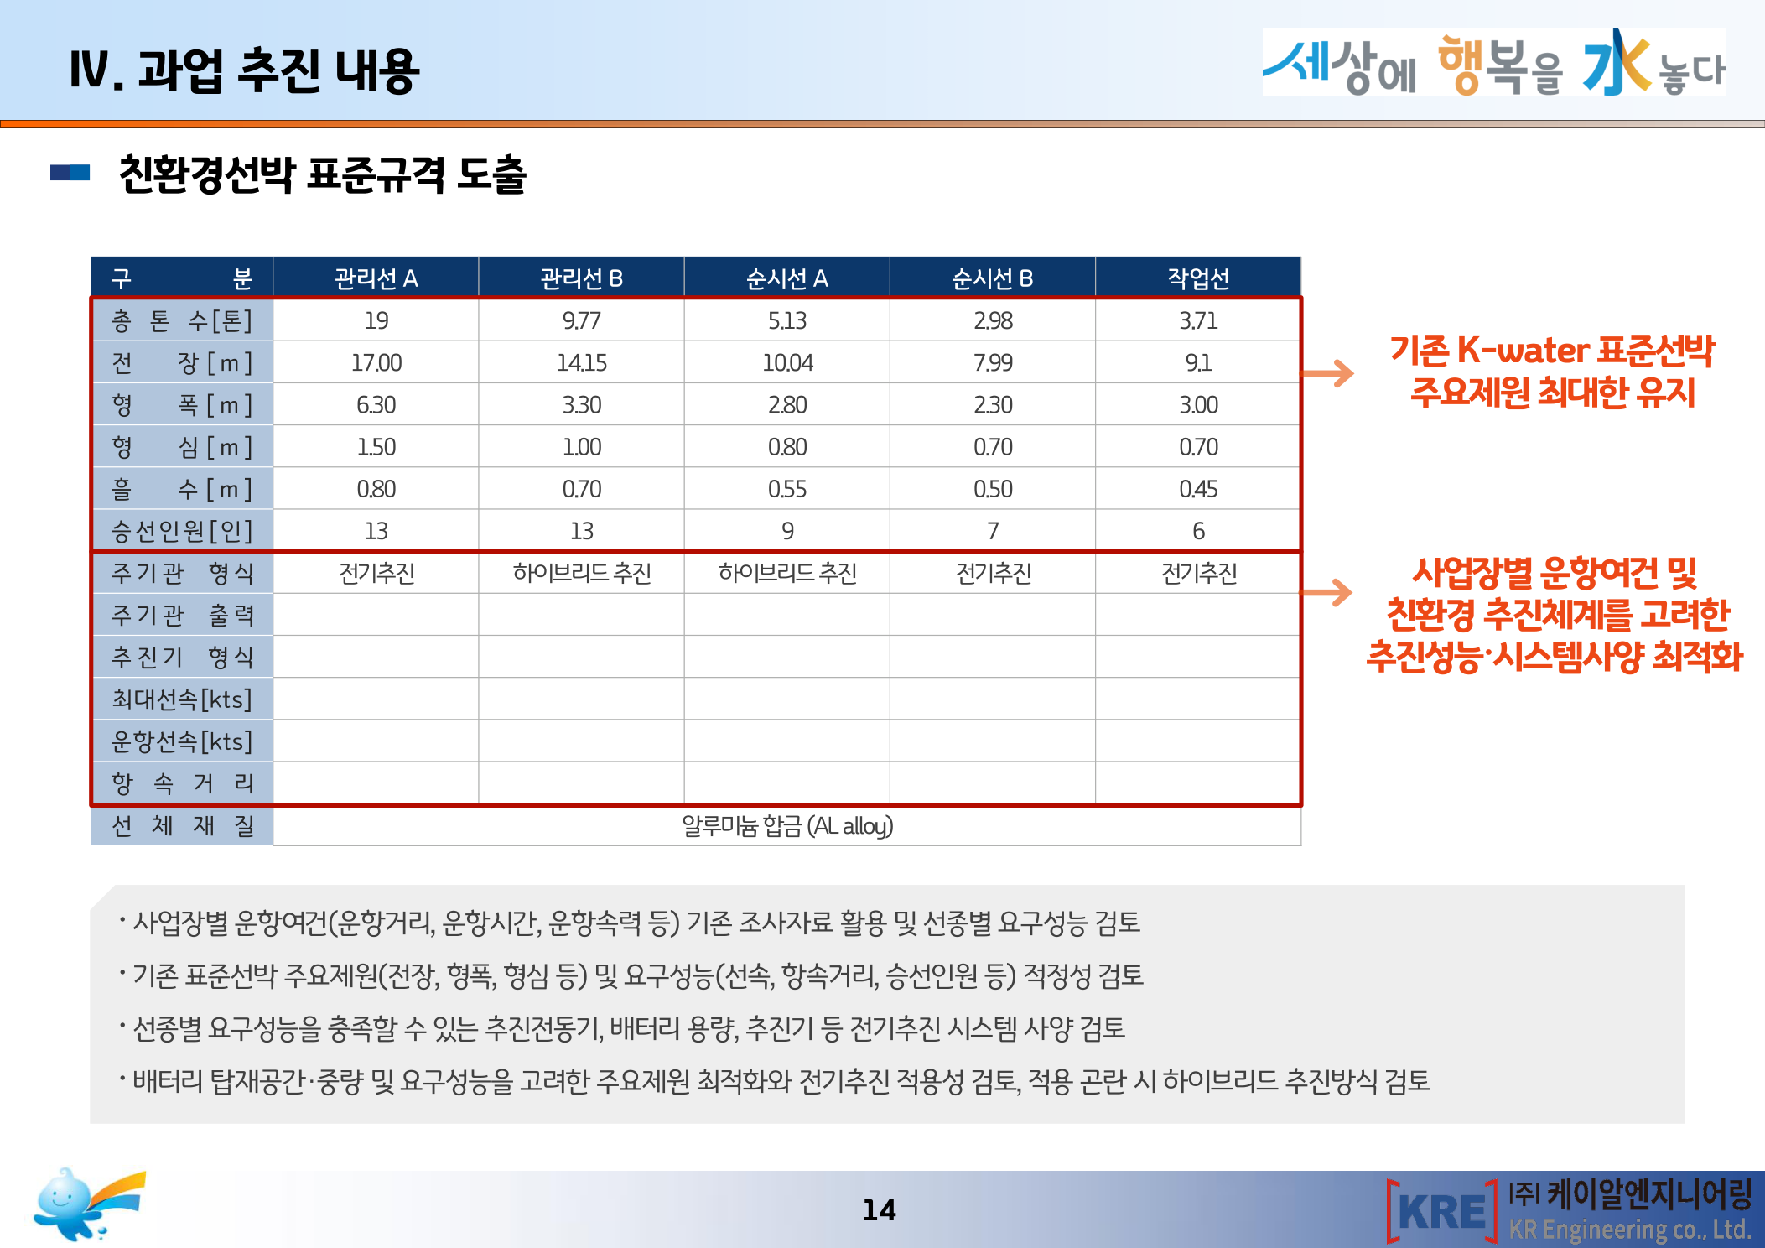
APPENDIX / SOURCE DOCUMENT
원문 보존 / 14
K-WATER / 5 VESSEL TYPES
15
Notes:
PDF 3페이지 전체 원본. 모든 문구·사진·표·도식·로고·페이지번호 포함.

